Slide 1
Pestañas
DI_CF012-02_satisfaccion_cliente

Slide 2
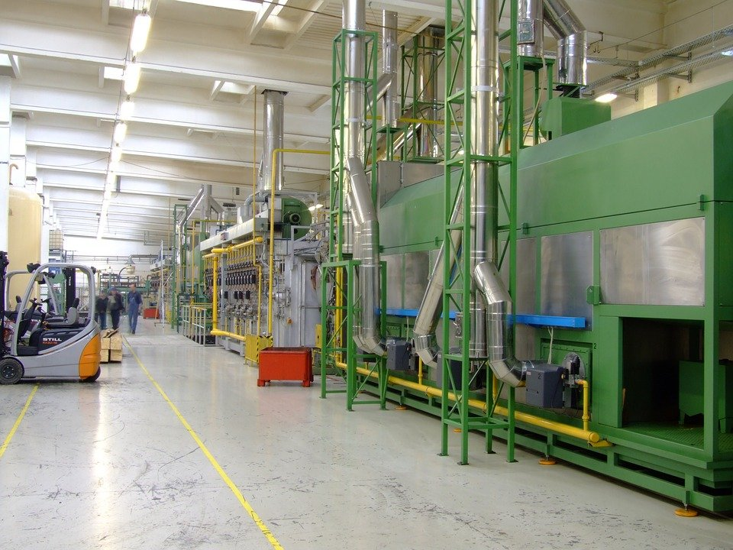
Indicaciones para la producción
Rendimiento
Características de la satisfacción
Expectativas
Apreciado equipo de producción cada pestaña está marcada con la escala de medición correspondiente y a medida que el diagrama se despliega, cada texto aparece con la imagen relacionada, se repite la acción para cada uno.
Se reconoce como la capacidad de una empresa en la producción, desempeño del producto o servicio prestado; corresponde a la percepción del cliente.
Referencias de las imágenes: Imagen gratis en Pixabay - Empresa, Fábrica, Producción. (2021, Agosto 03). Recuperada de https://pixabay.com/images/id-186980/

Slide 3

Indicaciones para la producción
Características de la satisfacción
Rendimiento
Expectativas
Apreciado equipo de producción cada pestaña está marcada con la escala de medición correspondiente y a medida que el diagrama se despliega, cada texto aparece con la imagen relacionada, se repite la acción para cada uno
- Se mide o determina desde la perspectiva del cliente, no de la empresa, la cual debe ser totalmente imparcial y recibir la información tal cual como es emitida por el cliente.
- Se basa en los resultados obtenidos en el servicio por parte del cliente, es decir, mide la conformidad o complacencia con la cual se sintió atendido.
- No necesariamente es la realidad, los gustos de las personas y prioridades son diferentes en todos los usuarios.
- Existen influencias externas: otros clientes, familiares, redes sociales.
- Influye totalmente el estado de ánimo con el que se encuentre el cliente. Se ha logrado determinar que existe una relación directa entre el estado de ánimo y la toma de decisiones. Las emociones son fundamentales.
Referencias de las imágenes: Imagen gratis en Pixabay - Comentarios, Opinión, Cliente. (2021, Agosto 03). Recuperada de https://pixabay.com/images/id-1977986/

Slide 4

Indicaciones para la producción
Expectativas
Rendimiento
Características de la satisfacción
Apreciado equipo de producción cada pestaña está marcada con la escala de medición correspondiente y a medida que el diagrama se despliega, cada texto aparece con la imagen relacionada, se repite la acción para cada uno.
Son aquellas esperanzas o anhelos con los cuales el cliente piensa que se “den las cosas”. En este aspecto, puede influir la mercadotecnia. Se debe tener especial cuidado porque, a veces, en la presentación de la empresa, se ofrece más de lo que es capaz de solventar y luego se ve en apuros. Una cosa son los retos y otra la capacidad para enfrentarlos. Se producen por:
- Promesas que expresa la empresa dentro de la publicidad o la negociación.
- La experiencia obtenida al haber empleado el servicio anteriormente.
- La experiencia y promesas de los servicios en la competencia.
- Opiniones de las personas que influyen en una decisión.
Referencias de las imágenes: Imagen gratis en Pixabay - Problema, Solución, Ayuda, Apoyo. (2021, Agosto 03). Recuperada de https://pixabay.com/images/id-3303396/

